Slide 1
PROJEKT ADZD
APACHE AIRFLOW

Slide 2
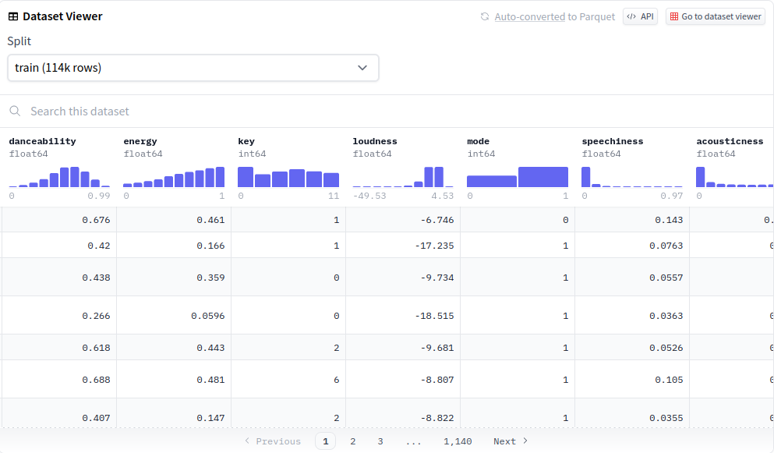
Dataset
- https://huggingface.co/datasets/maharshipandya/spotify-tracks-dataset
- 114,000 piosenek z opisanymi cechami

Slide 3
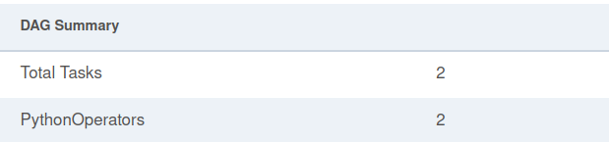
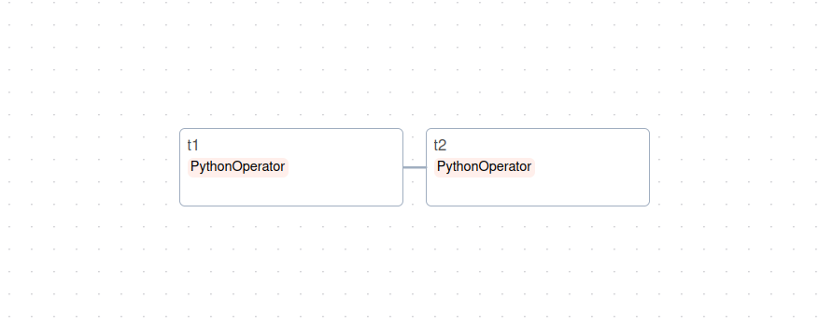
Wersja podstawowa
Ten DAG ma dwa zadania –
T1 – wczytuje dane
T2 – wykonuje obliczenia: dzieli dane na trzy zbiory według obliczonych progów cech „loudness”, w każdym z tych zbiorów grupuje dane po gatunku muzycznym i zlicza ile jest utworów danym zakresie loudness o określonym gatunku. Na koniec zestawia razem te wyniki.

Slide 4
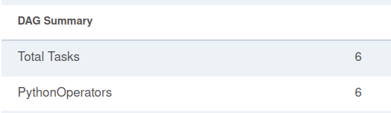
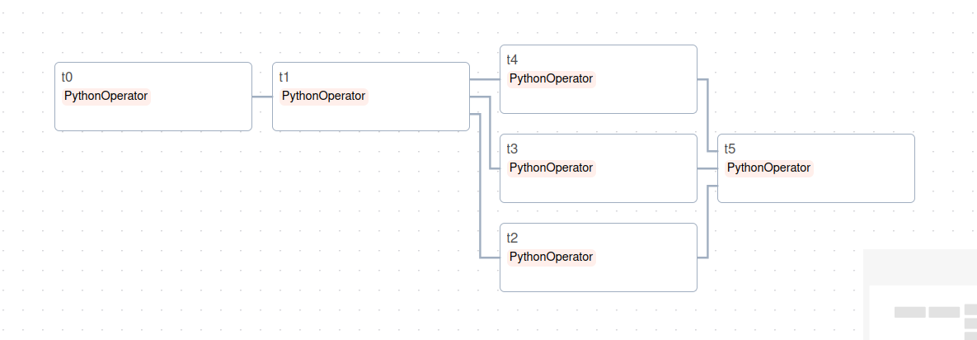
Wersja ze równoległymi obliczeniami
Ten DAG jest rozbudowaną wersją poprzedniego – zadanie T2 zostało rozbite na pięć podzadań, z których 3 można wykonywać rówocześnie.

Slide 5

Wyniki eksperymentów
Wersja podstawowa
Wersja rozszerzona
Eksperyment podstawowy przeprowadzono szybciej niż ten, który obejmował równoległe zadania.
Może to wynikać z faktu, że zużycie czasu wynika głównie z dostępu do bazy danych, a nie
z obliczeń. Widzimy kilka sposobów rozwiązania tego:
- zdobyć lub stworzyć znacznie większy zestaw danych
- dodać znacznie więcej obliczeń do tasków
- znaleźć szybszy sposób zapisywania i wczytywania danych

Slide 6
Dziękujemy
Agnieszka Szynalik, Elżbieta Wierciak

